Slide 1
বিনন্দ রায়
সহকারী শিক্ষক
মেদিনীমন্ডল আনোয়ার চৌধুরী উচ্চ বিদ্যালয়।
লৌহজং,মুন্সীগঞ্জ।
বিষয়ঃবিজ্ঞান
শ্রেনীঃ ষষ্ঠ

Slide 2
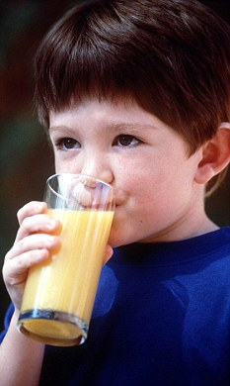
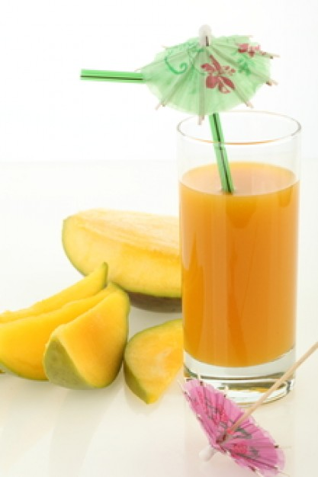
ফলের জুস
জুস পান করছে

Slide 3
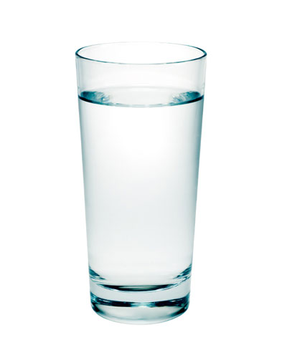
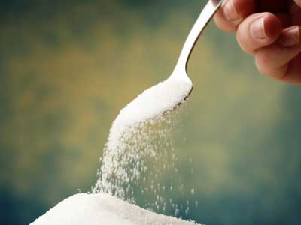
দ্রবণ
চিনি

Slide 4
এই পাঠ শেষে শিক্ষার্থীরা
১।দ্রবন কি বলতে পারবে।
২।দ্রবনের বৈশিষ্ট্য ব্যাখ্যা করতে পারবে।
৩।সম্পৃক্ত ও অসম্পৃক্ত দ্রবন প্রস্তুত করতে পারবে।
৪।দ্রবন থেকে দ্রব পৃথক করতে পারবে।

Slide 5
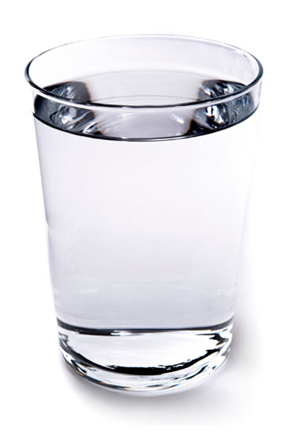
দ্রাবক
দ্রব্য
দ্রাবক + দ্রব্য = দ্রবণ

Slide 6
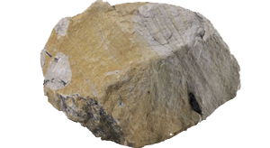
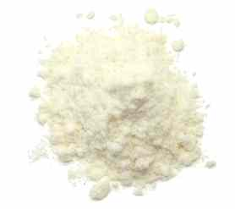
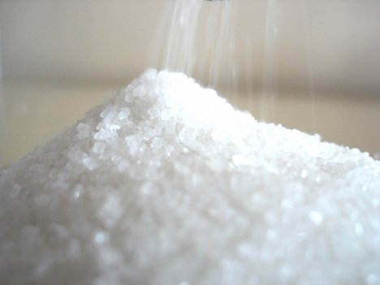
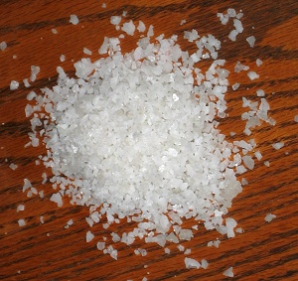
তুঁতে
ময়দা
দ্রব
চ
চিনি
লবন
(Nacl)

Slide 7
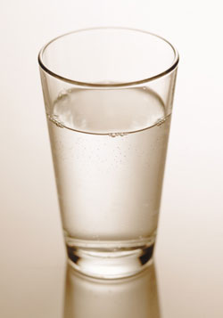
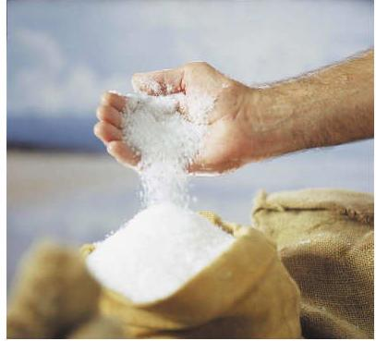
চিনি
সম্পৃক্ত দ্রবন
লবন

Slide 8
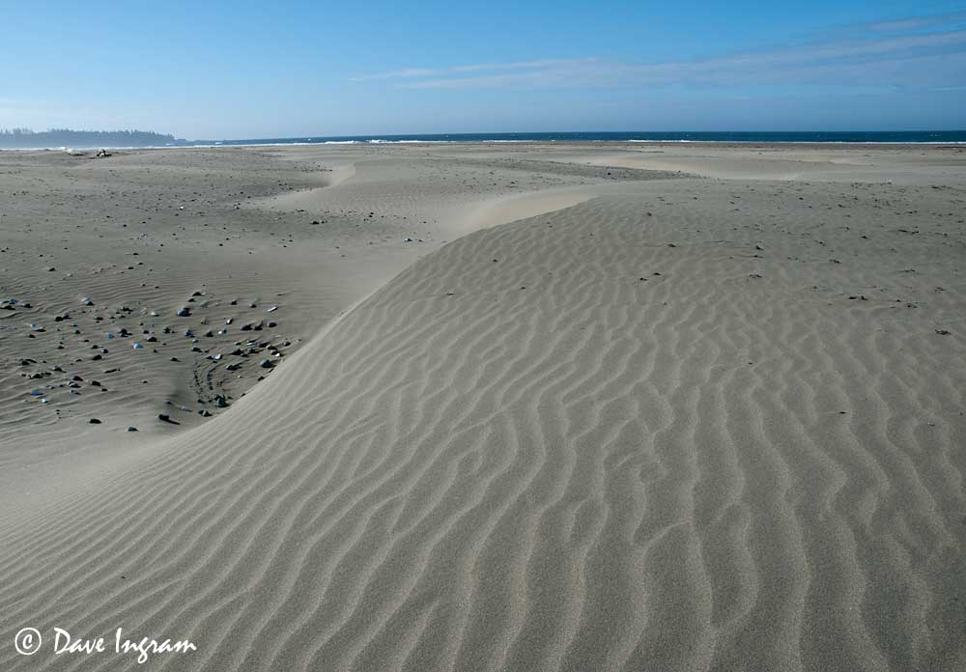
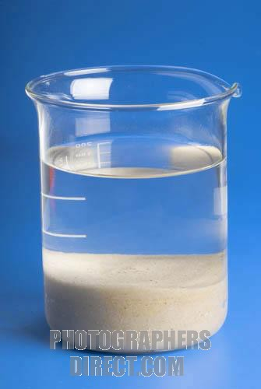
বালু
অসম্পৃক্ত দ্রবন
ময়দা

Slide 9
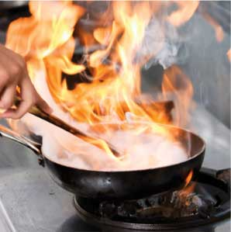
দ্রবন পৃথকীকরন
পানি ও বালি

Slide 11
দলীয় কাজ
সমুদ্রের পানি থেকে কিভাবে
লবন তৈরী করা যায়?

Slide 12
মূল্যায়নঃ
১। লবনের রাসায়নিক নাম কি?
২।দ্রব ও দ্রাবক কি?
৩।সম্পৃক্ত দ্রবন বলতে কি বুঝ?
৪।অসম্পৃক্ত দ্রবন ব্যাখ্যা কর ।

Slide 13
বাড়ীর কাজ
পানি একটি উৎকৃষ্ট দ্রাবক ব্যাখ্যা কর।

Slide 14

ধন্যবাদ

